Slide 1




ĐIỆN TOÁN ĐÁM MÂY
BÁO CÁO LẦN 2
ĐỀ TÀI:
VIẾT ỨNG DỤNG KẾT HỢP NHIỀU DOCKER VỚI NHAU
Hướng dẫn: Thầy Huỳnh Xuân Phụng
Thực hiện nhóm 42:
1. Huỳnh Thanh Tuấn 20110120
2. Phan Hồng Sơn 20110560
3. KHAMSAVATH Bounmy 20110L02

Slide 2
Phân Chia Công Việc
Họ và Tên | MSSV | Nhiệm Vụ
Huỳnh Thanh Tuấn | 20110120 | -Làm API bảng sinhvien và chuongtrinhdaotao - Tạo docker compose - Tạo dockerfile backend - Tạo Database
Phan Hồng Sơn | 20110560 | - Làm API bảng monhoc, lophoc, thamgiahoc
KHAMSAVATH Bounmy | 20110L02 | - Làm Phần frontend - Tạo dockerfile frontend

Slide 3




Các dịch vụ triển khai của chương trình quản lý sinh viên
DB-postgres
StudentsManagment
:5432
JavaAPI
:80
:8090
springboot-app-network
:8090
:5430
:8091

Slide 4
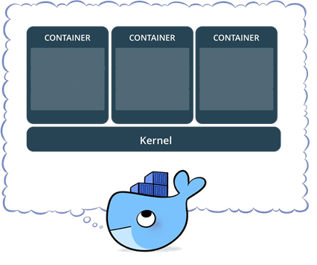
Nội dung trình bày
Các chức năng của chương trình
Demo chức năng trên EC2
.Net
Java
Postgres

Slide 5
Phần 1:
Giới thiệu các chức năng của chương trình

Slide 6
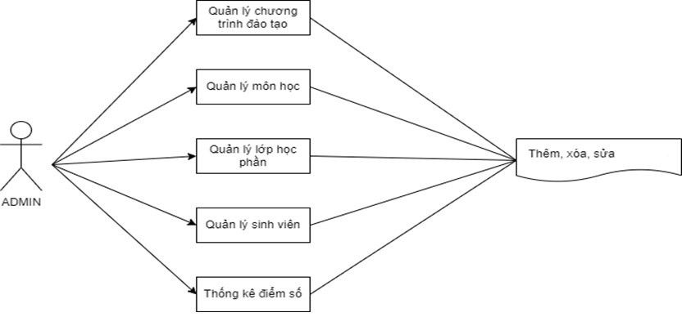
Lược đồ Use Case

Slide 7

Phần 2:
Demo chức năng trên aws EC2

Slide 8


